Slide 1


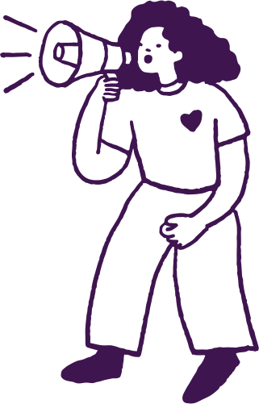

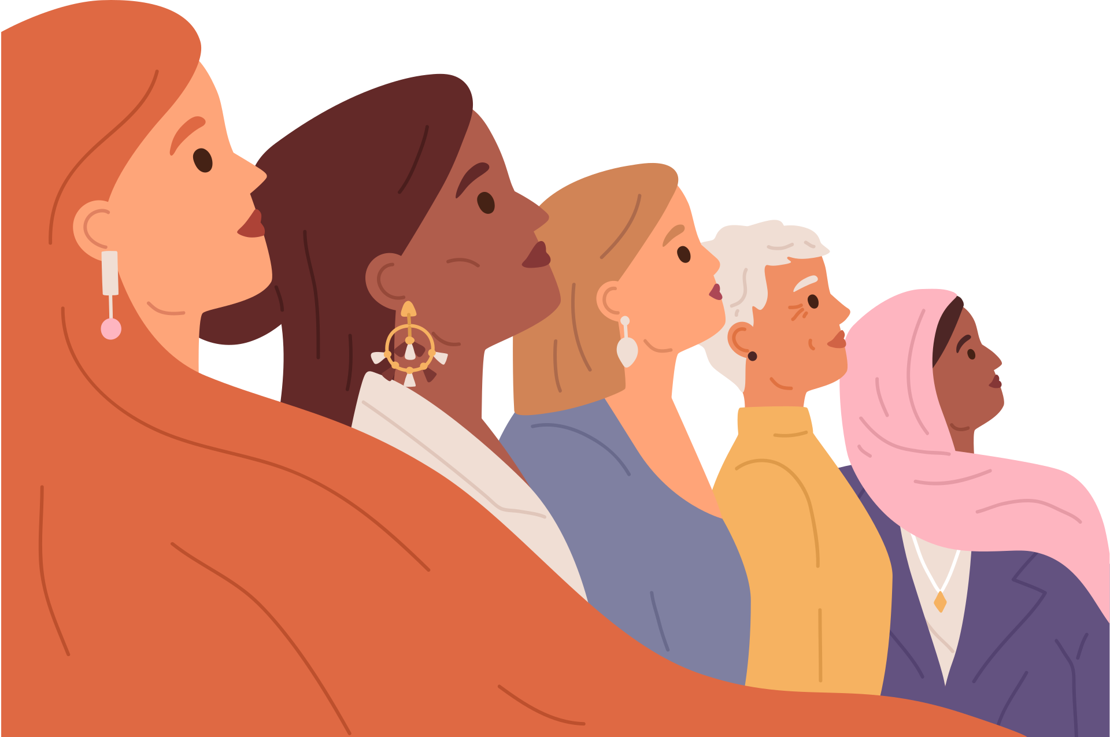
Martxoak 8
proposamen didaktikoak
Emakumeen nazioarteko eguna
8 de marzo propuestas didácticas
Día internacional de la mujer

Slide 2
El 8 de marzo de 1952 la Organización de las Naciones Unidas celebró el primer día de la mujer. Desde entonces, poco a poco este día se ha ido celebrando en todo el mundo. Hoy en día todavía no vivimos en igualdad, por ello, aunque es un trabajo que se tiene que dar día a día, este día es una gran herramienta trabajar por la igualdad, y contra la desigualdad en el aula. Aquí tenéis algunas propuestas para trabajar en el aula.
1952ko martxoak 8an Nazio Batuen Erakundeak emakumearen eguna ezarri zuen. Ordutik, gutxinaka gutxinaka mundu osoan ospatuz joan da. Gaur egun, oraindik ere ez gara berdintasunean bizi, horregatik, nahiz eta eguneroko lana izan, egun hau geletan berdintasunaren alde eta ezberdintasunaren aurka lanketa egiteko aukera ederra izan daiteke. Hemen dituzue gelan lantzeko proposamen batzuk.

Slide 3

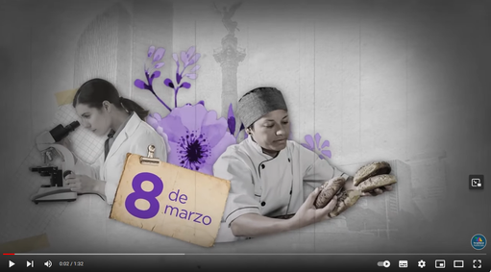


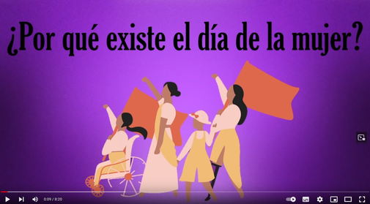
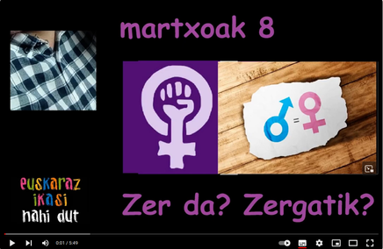

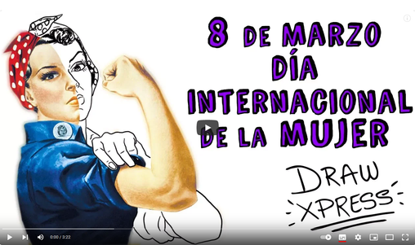
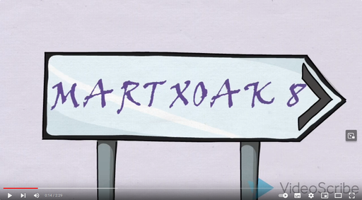
VIDEOS DE PRESENTACIÓN
AURKEZPEN BIDEOAK
CASTELLANO
EUSKARA

Slide 4





CANCIONES PARA TRABAJAR EN EL AULA
GELAN LANTZEKO ABESTIAK
CASTELLANO
INGLÉS
EUSKARA
ARROZ CON LECHE PARA UN MUNDO MEJOR
THE MAN
GURE KAIOLA
AY MAMA
UKUILUAN PLANTO
ELLA
XI. MENDEKUA
MUJERES
PRINTZESAK ETA PRINTZEAK
HAY ALGO EN MI
AHOTSA ALTXATZEN
ZER IZAN
CANCióN SIN MIEDO
KONPLIZE DITUT ETA
EUSKARA Y CASTELLANO

Slide 5


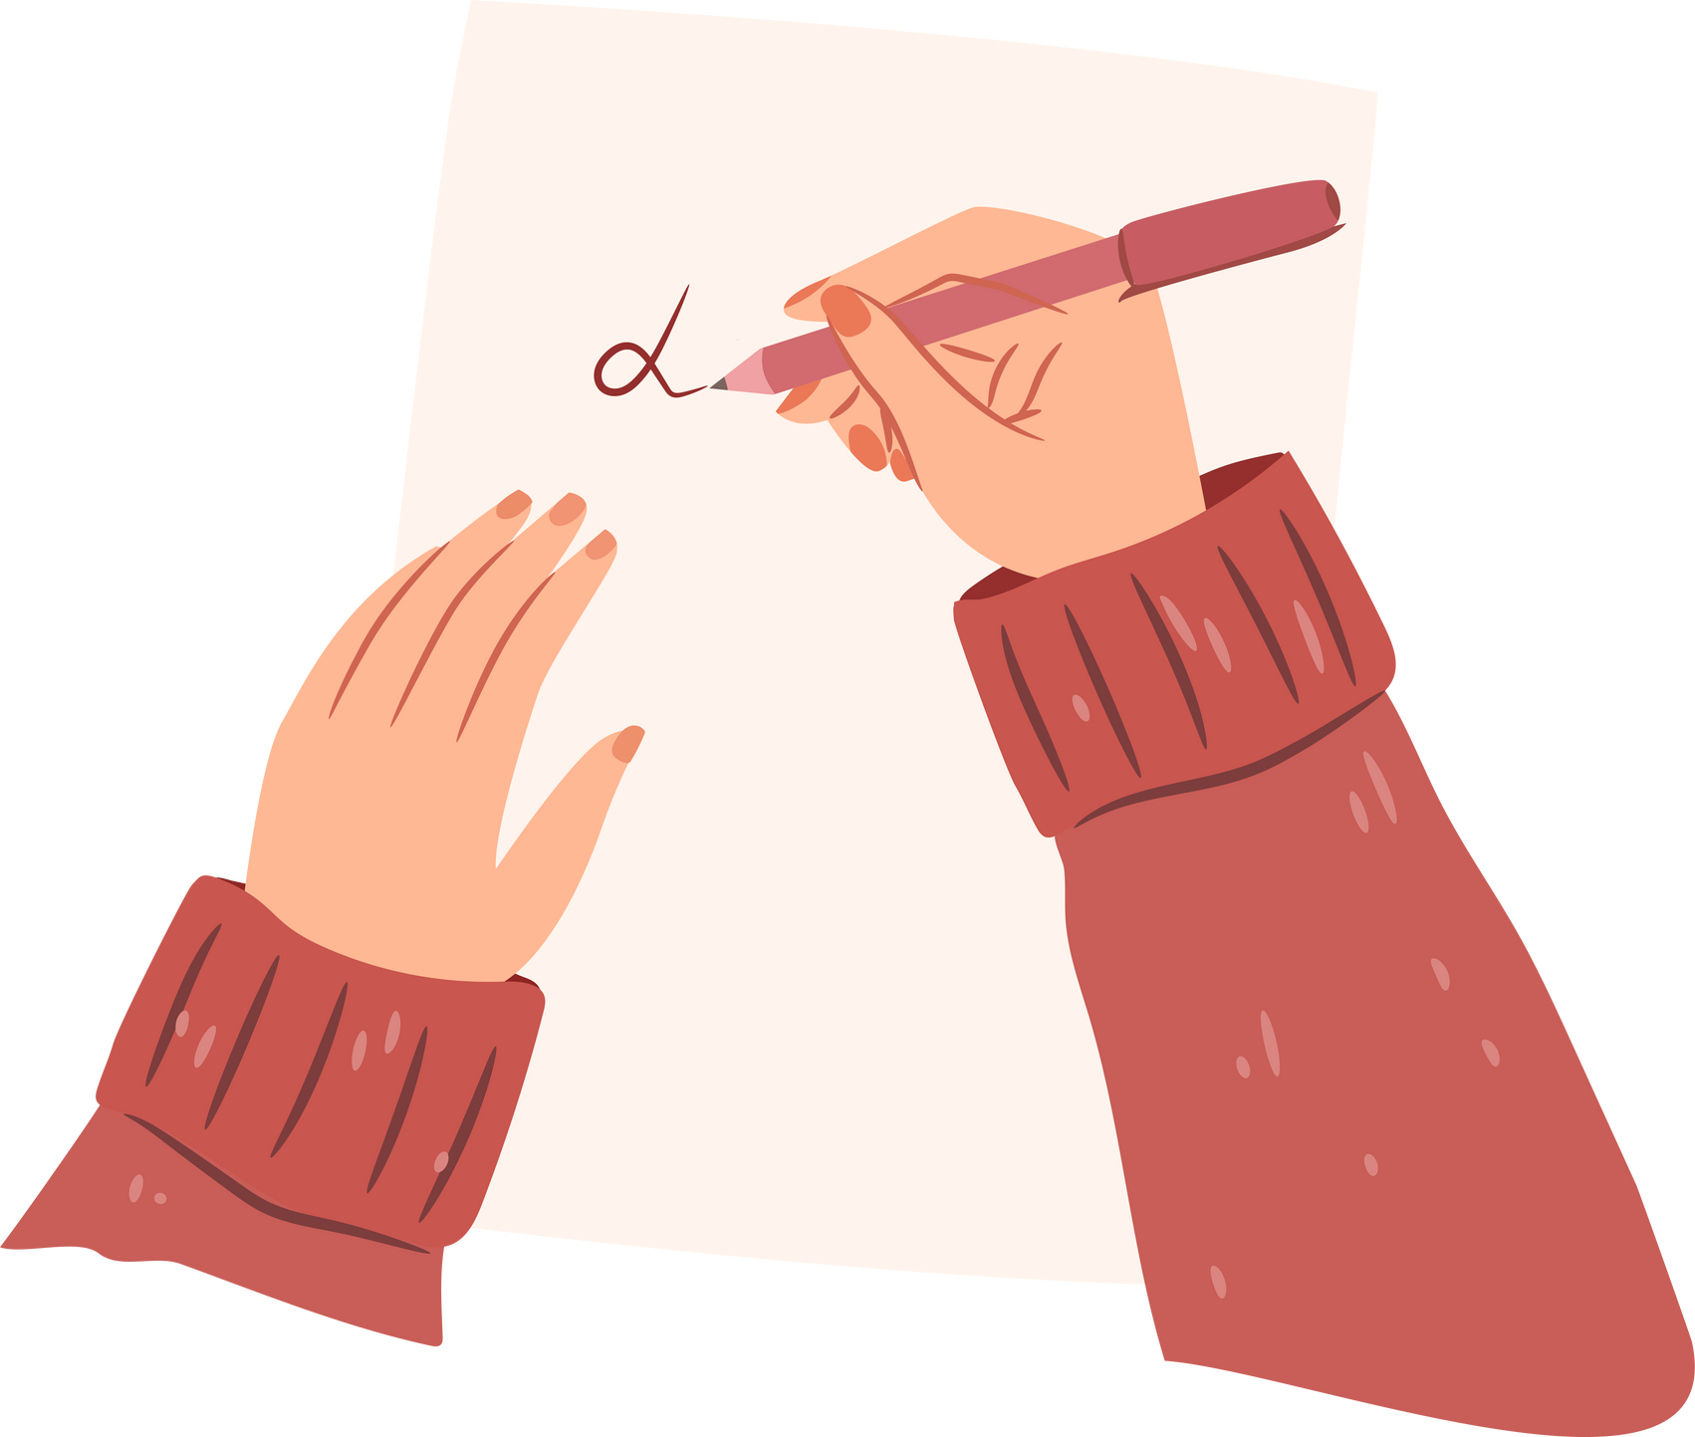


Propuestas de actividades
Ariketen proposamenak
Analizando la publicidad
Iragarkiak aztertzen

Slide 6




LIBROS
LIBURUAK
CASTELLANO
Aquí tenéis algunas opciones para la lectura en el aula
Hemen dituzue gelan irakurtzeko aukera batzuk
EUSKARA

Slide 7


Películas
Filmak

Slide 8


“TANTO LOGRADO, TANTO POR LOGRAR”
INAI 2024 NABI
“HAINBESTE LORTUTA, HAINBESTE LORTZEKE”

